Slide 1
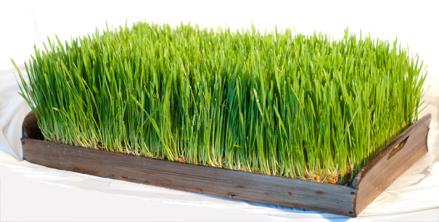
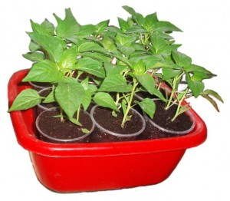
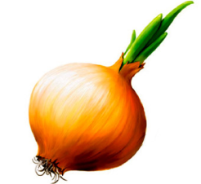
Проект «Огород на окне»
Автор : Панченко Наталья Васильевна
воспитатель
МКДОУ «Подгоренский детский сад № 2»
Подгоренского района Воронежской области
2016

Slide 2
Тип проекта: познавательный.
Вид проекта: исследовательский.
Участники проекта: дети старшей группы, воспитатели группы, родители.
Срок реализации проекта: с 4 февраля по 14 марта 2016 года.
Цель исследования:
Развитие интереса к исследовательской деятельности в процессе выращивания растений.

Slide 3
Задачи:
Образовательные:
- учить детей ухаживать за растениями в комнатных условиях;
- обобщать представление детей о необходимости света, тепла, влаги, почвы для роста растений.
Развивающие:
- развивать познавательные и творческие способности детей;
- формировать осознанно-правильное отношение к природным явлениям и объектам.
Воспитательные:
- воспитывать бережное отношение к своему труду, любовь к растениям.

Slide 4
Ожидаемые результаты:
1. Дети познакомятся с культурными растениями.
2. С помощью опытнической работы дети получат необходимые условия для роста растений.
3. С помощью исследовательской работы дети должны будут выявить многообразие и разнообразие посевного материала.
4. У детей будет формироваться бережное отношение к растительному миру.
5. Формирование у детей уважительного отношения к труду.
6. Создание в группе огорода на подоконнике.
7. Создание дневника наблюдений для фиксации наблюдений за растениями в огороде на подоконнике.

Slide 5
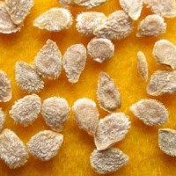
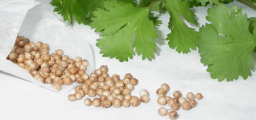
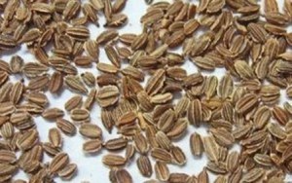
Много мы семян купили,
Огород мы посадили.
Пшеница
Томат
Петрушка
Лук
Морковь

Slide 6
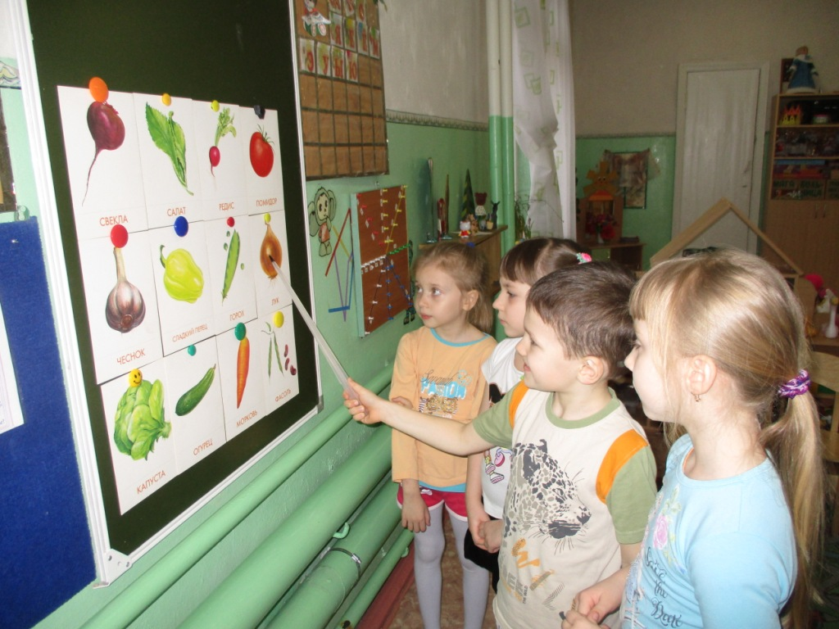
Беседа «Овощи – кладовая здоровья»

Slide 7
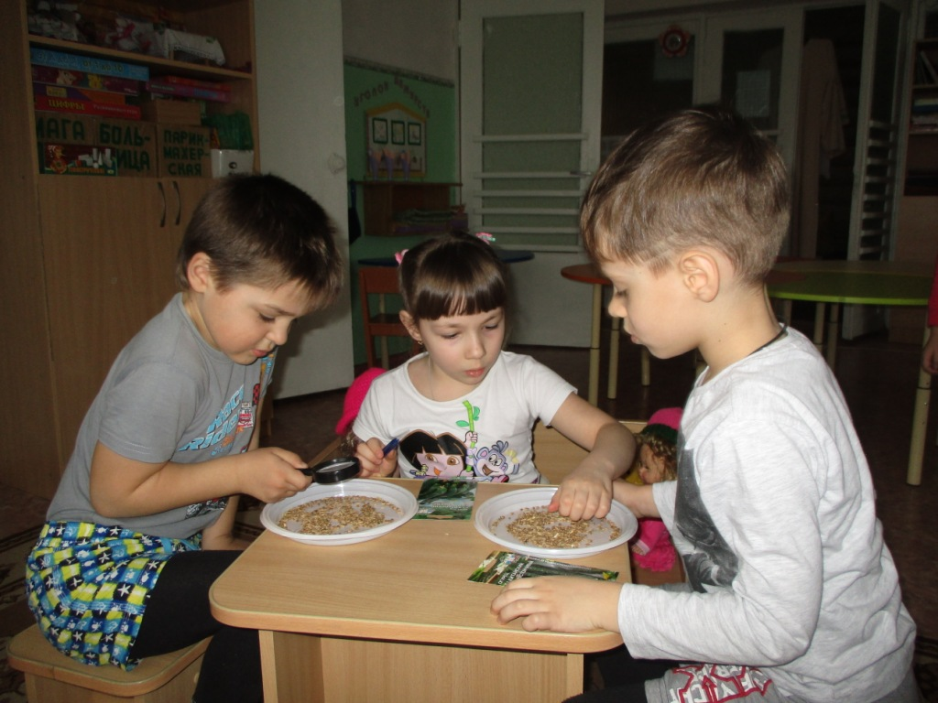
Рассматривание семян через лупу

Slide 8
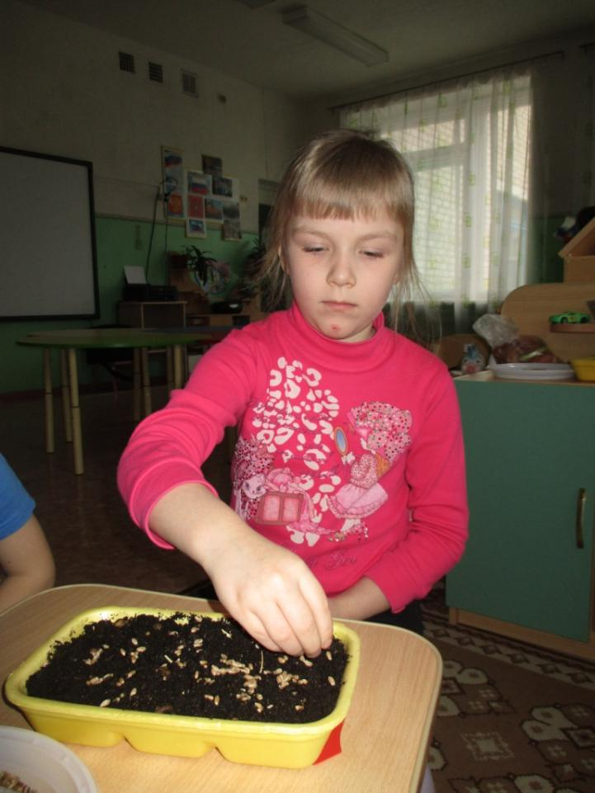
Посадка пшеницы

Slide 9
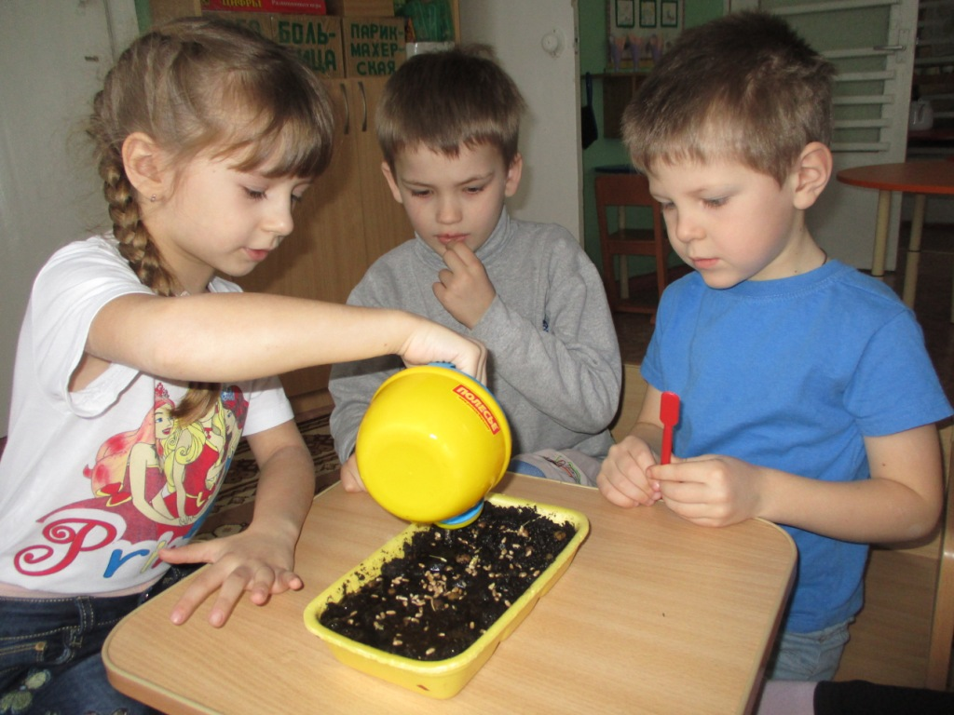
Посадка пшеницы

Slide 10
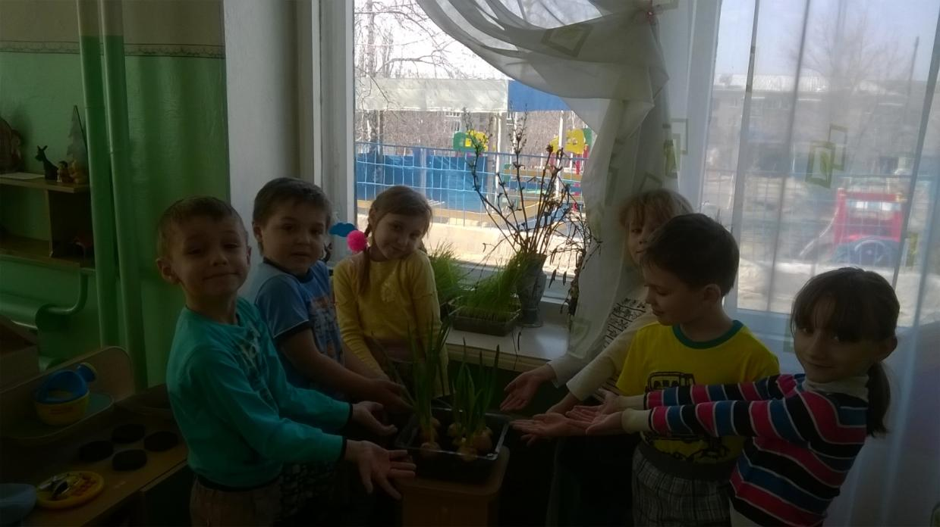
Огород наш подрастает,
Нас лучком он угощает.

Slide 11
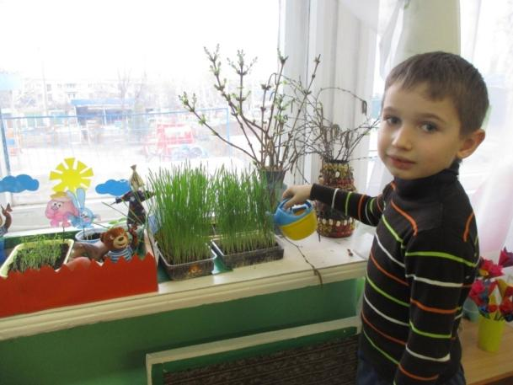
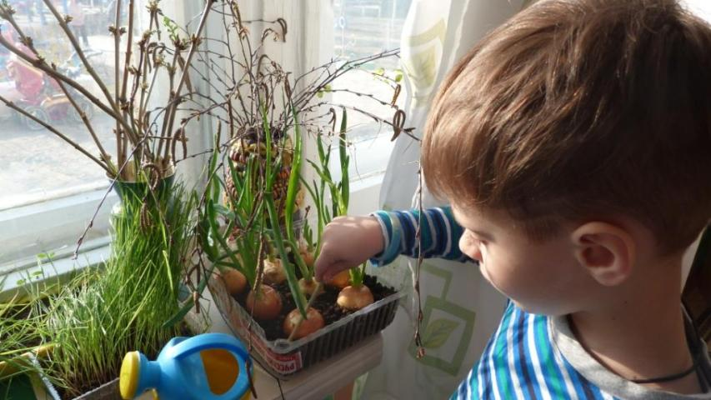
Мы без дела не сидим,
Поливаем и рыхлим.

Slide 12
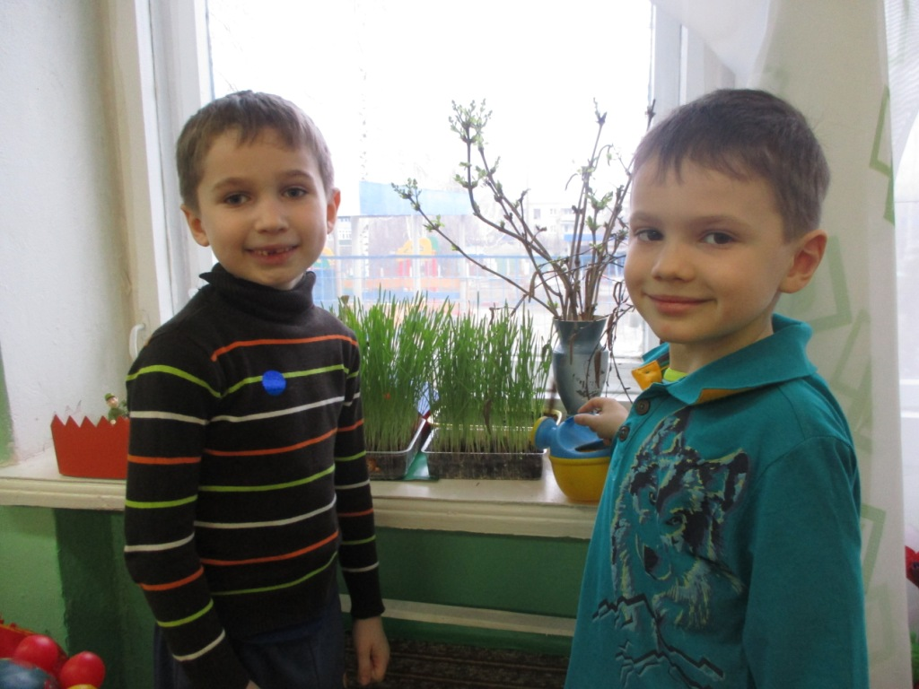
Веточки сирени старались как могли,
Распустили листья и даже зацвели.

Slide 13
Спасибо за внимание!

